Slide 1


大GM 成功者的邏輯再探
Dr. Chia-Yen Lee (李家岩 博士)
^{July 20, 2018}
Institute of Manufacturing Information and Systems (製造資訊與系統研究所)
Department of Computer Science and Information Engineering (資訊工程學系)
Institute of Engineering Management (工程管理碩士在職專班)
National Cheng Kung University (國立成功大學)

Slide 2
參考文獻
Anders Ericsson, Robert Pool(2017)，Peak: Secrets from the New Science of Expertise.刻意練習：原創者全面解析，比天賦更關鍵的學習法。方智。
Chen, M.-J. and Danny Miller (2010), West Meets East: Toward an Ambicultural Approach to Management. Academy of Management Perspectives, 24(4), 17-24.
Rana, Z. (2018). If you want to stay successful, learn to think like Leonardo da Vinci, Quartz. https://qz.com/1229090/if-you-want-to-stay-successful-learn-to-think-like-leonardo-da-vinci/
Thompson, T. (2014). Life is Luck — Here’s How to Plan a Career Around It. Harvard Business Review.
李家岩(2017)，智慧製造與生產線上的資料科學，台灣資料科學協會。
羅振宇(2016)，羅輯思維183—怎樣成為一個高手。
羅振宇(2017)，羅輯思維：我懂你的知識焦慮，中國友誼出版公司。
萬維綱(2017)，萬萬沒想到：用理工科思維理解世界。新視野NewVision。

Slide 3
成功者的邏輯初探，具體作法…
1. 持續學習，把握兩項技能練到前25%，並加以融合
在Efficiency(內)與Effectiveness(外)之間取得平衡
兩項專長、融會貫通
人工智慧、能源、生物科技 (比爾蓋茲, Harvard, 2017)
2. 用愛去關懷他人，對我們這片土地的認同感
認同感帶來的信任，在從信念、盼望、到愛
Life is measured in love (生命是用愛來衡量的)
3. 以行動走出去探索這世界，建立自己的人脈網路
你無法控制別人，但你可以決定你自己
少輸為贏、趨吉避凶
如果一件事情可做、也可不做 → 時間允許的情況下就去做吧
因為隨機可能帶來幾年後的驚喜收穫
智
仁
勇

Slide 4
只要努力就會成功???

Slide 5
今天跟大家討論的是….
心
提昇”認知”
透析”本質”
知
堅定”信念”
定位”格局”
心餘力拙
懷才不遇
Success
無方向感
亂槍打鳥
定位不清
欠缺格局
力
集中”執行”
運用“邊際”

Slide 6
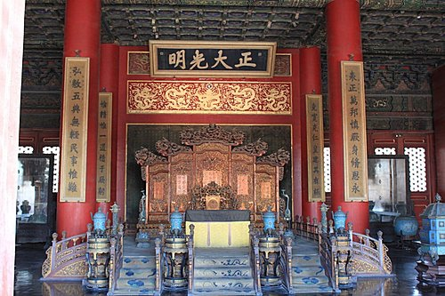
“心”
我博士班學姐說: 「內心要很強大」
有信仰、常反省
信、望、愛
三字經：「曰仁義，禮智信，此五常，不容紊。」
正大光明 (紫禁城)
意志力：有毅力、除惡習
態度
樂觀進取、正面
王陽明：心學、致良知
….

Slide 7
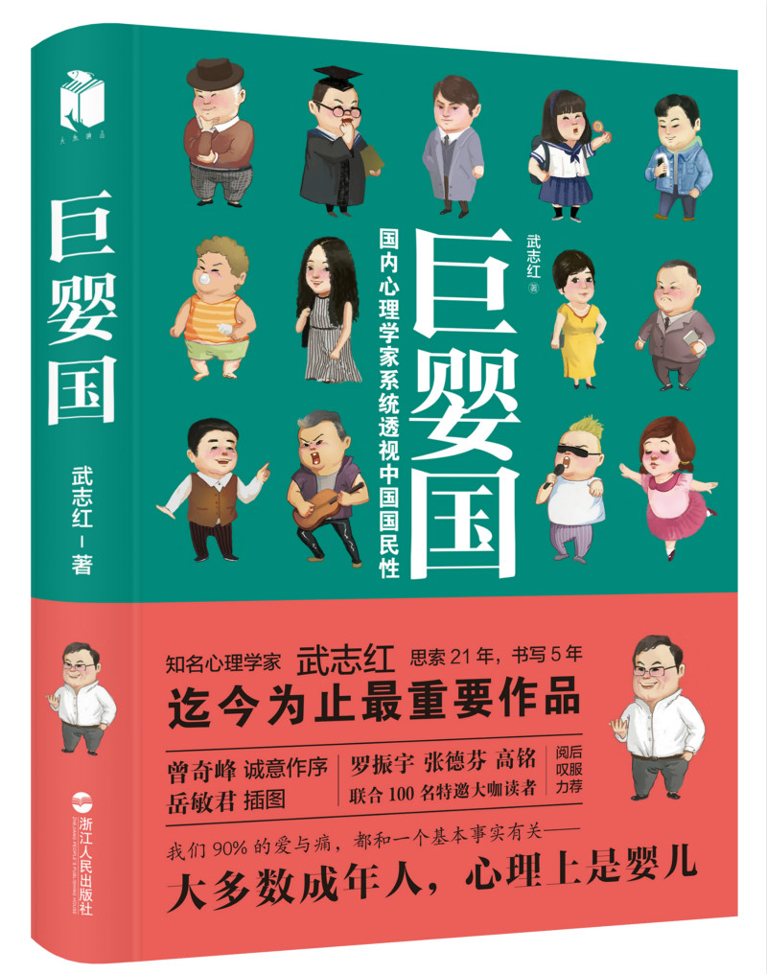
“心”
武志紅《巨嬰國》(2016)
國內心理學家系統透視中國國民性
一旦共生在集體中..
他總想控制和擺布別人..
他們對自己要求很完美..
雖然他自己做不到..
但是你不完美、他馬上就暴怒..
你只要不符合他的想像..
他就從抱怨到暴怒..
這…就是「巨嬰」

Slide 8
“心”
《世代變遷》 : 「刊載在旗艦級學術期刊 《Psychological Bulletin》(Impact Factor: 20.655)。英國研究完美主義世代差異性，結果顯示…
(1)趨向完美主義特質年輕人顯著愈來愈多。
(2)完美主義意味不合理渴望、標準過高，同時過度批評自我或他人。
(3)自我完美主義平均提高 10%，社交完美主義平均提高 33%，其他完美主義平均提高16%。
(4)研究推論社交媒體使用，讓年輕人變得更愛表現自己，可當年輕人跟更完美他人比較後，對自己感到不滿，結果變得更追求完美，甚至更孤立。
(5)完美主義特質可能影響學生心理健康，跟十年前相比，學生產生更高抑鬱、焦慮、自殺念頭。
樣本 1989~2016 年美國、加拿大、英國 41,641 大學生。」
ref: http://www.apa.org/pubs/journals/releases/bul-bul0000138.pdf

Slide 9
“心”
武志紅《巨嬰國》(2016)
1. 愛
擺布與控制 → 理解與接納
2. 理治上認知的自由主義
3. 覺知 (教育很大一部分是覺知與省思)
精神病院裡的好多個耶穌
一個人當法官、讓另外兩個耶穌辯論自己是耶穌 → 自覺很蠢
“團隊不好管、讓他當老闆、一旦變老闆、一切變好管”
怒氣 → 慢一拍再說話
寫完信把它撕掉
王陽明 <心學> 心即理，知行合一，致良知
陽明與弟子講學至深夜，盜賊闖入…
4. 行動
巨嬰只活在自己腦袋的牢籠當中
但人生中只要一踏出與他人協作，就會犯錯，面對不完美

Slide 10
懂得接受不完美的自己~~
覺知後朝下一步邁進…

Slide 11
“知”
指的是”認知能力”…
並不是懂的東西有多少(量)，或是知識體系
而是…”看透視物本質的能力(洞察力)”
1. 提升認知的方法
創新
經濟學
多看書：大前研一、羅振宇
2. 有效的學習方法
刻意練習

Slide 12
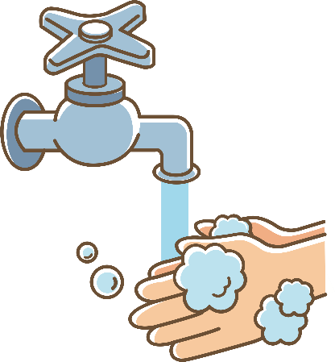
小創新、大成功
我們來談談”洗手”這件事…
十九世紀的維也納總醫院(研究型)
其他病房都很正常，婦產科死亡率奇高10%
婦產科醫生Semmelweis自己盡心盡力看管，百思不得其解
通風不良?接生流程?設施佈置?
流程標準化 (SOP)：甚至接生孩子的動作都跟其他醫生一樣
但依然死亡率高..
高燒不退、噁心、嘔吐….過幾天就死了…
產褥熱：產後病菌侵入女性生殖器官所引起的 (現代醫學知道，但當時未知)
有一次，他去其他醫院考察四個月不在，死亡率下降…
問題在自己身上…
發現：研究醫院，常解剖屍體，是不是後來把”甚麼東西”帶進了產房..
“消毒洗手”：10% → 1%
後續：1850開始宣傳「醫生不洗手，就是罪人，是殺人犯…」→被解雇
認知的提昇

Slide 13
經濟學的視角..
美國唯一撤銷的憲法修正案-禁酒令
美國西部開發，牛仔愛喝酒，回家打老婆 → 女性有投票權，支持禁酒候選人
1920-1933年“凡是製造、販賣乃至運輸酒精含量超過0.5%的飲料，皆屬違法”
結果
美國男人都變成了偽君子，只能回家偷喝，在外面說從來不喝
酒變稀少、價格飆升、出現黑市 → 偷工業酒精，一年偷掉五千萬加侖
1926年紐約1200人中毒，400人死亡
黑社會發達，帶槍帶刀來保護高利潤的走私酒
黑色會要有保護傘，行賄官員，政府道德敗壞
例外：醫院酒精消毒，基督教耶穌受難日儀式等，醫生神父用特權去賣酒…
認知的提昇
羅斯福總統的競選綱領

Slide 14
有效學習方法- 刻意練習
一萬的小時練習?
唯手熟耳
有缺陷 → 因為農業民族的結論
勤奮苦練：種豆得豆、種瓜得瓜
部落形成權力結構
看老天爺吃飯
在國家改革開放開始，靠自己奮鬥是真的可以出頭
反例：運動員下功夫但卻因天生素質差距而有遺憾
不同民族在”個別項目”上有強項
中國的乒乓球、美國籃球NBA
找到一個好的訓練方法，就可以成批出人

Slide 15
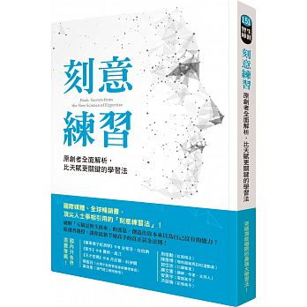
有效學習方法- 刻意練習
怎樣成為一個高手
討論有效的學習方法
刻意練習
練習
拆解後的模組化反覆練習
刻意
做自己不熟悉的領域
學習就是脫離舒適圈學習

Slide 16

有效學習方法- 練習
人類知識如何建構?
你用手機不一定知道怎麼造出來的
你用馬桶也不見得知道原理
知識到底如何建構呢?
把前人的經驗封裝在一個小的概念當中
後來拿來直接用，不用重新思考學習
例如：小時候為啥背”成語”或”詩詞”
四字成語確實表達出最精鍊的感受與想法
因為成語背後有大量的故事與情境(scenario)中的情節
子曰：不知詩、無以言
釜底抽薪
不敵其力，而消其勢，兌下乾上之象。
典故：北宋薜長儒做漢州通判，守衛的士兵叛變…
https://cn.depositphotos.com/25062307/stock-photo-open-book-and-building-construction.html

Slide 17
有效學習方法- 練習
非洲很多原始部落的酋長判案
最大的本事的就是引用一個老祖先的諺語..說出來大家都接受…
把前人搞明白的東西，抽出重要簡潔的概念思維，我們拿來用…
這就是”套路”
換句話說…分”類別”(模組化module)個別練習”基本功”..
例如
寫程序(programming)的套件(package)

Slide 18
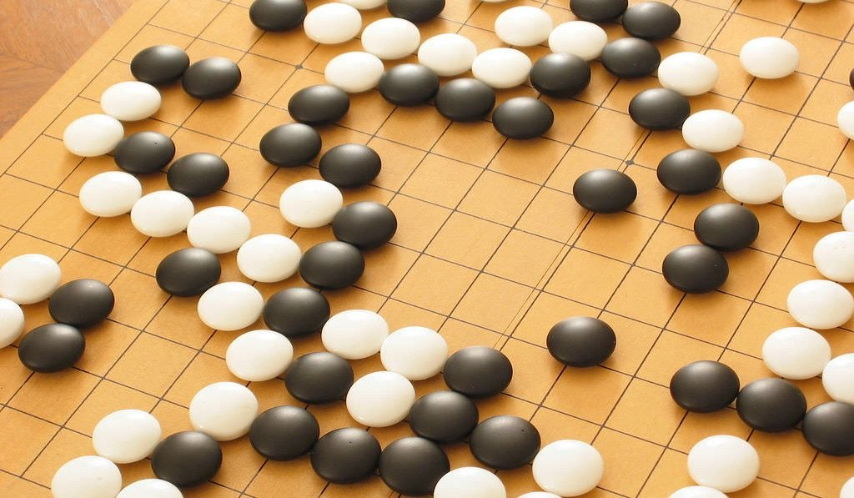
有效學習方法- 練習
所以…並不是單純的重複性地做”基礎練習”
並不是一直參加比賽→”以賽代練”
也並不是一直彈拉一首曲子..
棋士並不是每天上網跟人下圍棋殺的痛快
這樣做..大概效果很差…
“真正的練習”
把大的知識體系拆碎，成為一小塊一小塊的模組
然後…”分頭去練”
音樂：練吉他、練鋼琴、都要做不同的”指法”訓練
運動：速度訓練、隊形訓練、特定肌肉群訓練
NBA籃球明星，平時打拳擊，訓練下肢的移動速度與上肢的力量
律師、MBA與棋士：看大量的案例、case study與古譜
各行業的”高手”，其實都是這樣從套路中”反覆”地”練習”

Slide 19
有效學習方法- 刻意
刻意練習
什麼是”刻意”?
“持續地做你不會做(不擅長)的事”
“針對性重複練習”就是練習的本質
心理學界把人的學習分成三個區
舒適區：全會、全擅長
學習區(脫離舒適區)
恐慌區：全不會、全不懂
“學習，從來不存在甚麼輕鬆、省力的捷徑”

Slide 20
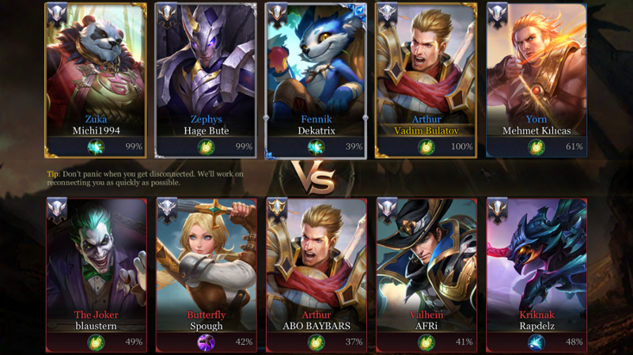
有效學習方法- 刻意
打遊戲也分成三個境界
為了爽→其實不是在玩遊戲、是遊戲在玩你
為了贏→永遠不會成為專業的遊戲高手
真正遊戲高手→做自己不會的事情
把遊戲地圖細節完全搞清楚
把遊戲參數算法、隱藏數值完全參透
真正會讀書的人，永遠去找一些對自己有挑戰的書
過去舒適區：針對基本技能、單一技能 (eg. 鐵匠、蛋糕)
現在社會需要”綜合技能”(multi-inter-disciplines跨領域)
一個頂尖蛋糕師傅做蛋糕不是只要好吃，還要”有藝術”、”有樂趣”、”能不胖”….

Slide 21
有效學習方法- 刻意
練習會產生”肌肉記憶”，而形成”下意識”的反射動作…
然而，高手就是永遠讓自己脫離舒適區
任何動作與行為都是要”有意識”
例如:
老虎伍茲任何一個動作都不允許進入舒適區
賽車高手的每一個動作都是要有意識的 (跟平常開車下意識熟練不同)
教練給游泳高手菲爾普斯經常搗亂，製造各種意外，衣服破了、水道出問題…長久下來對於意外不但不慌張，反而更加興奮…(2008年奧運一下水泳鏡有問題，所以只能盲泳，但拿下金牌…)
高手，就是要挑戰高難度的動作

Slide 22

有效學習方法- 刻意
教育只要以考試為中心…就會出問題…
因為從”確定性的問題中去回答”..
大量做各種習題，讓自己進入舒適區!!! (補習班….)
但常常高考狀元在事業中不一定發達..
這就實質地證明了他不是會學習的人..
工作能力就是學習能力!!!
現實生活，各式各樣的不確定性與意外，以前都沒學過
潛力：就是短時間把自己不會的東西學習起來的能力
邊際決策Marginal Decision
http://www.hnsindia.com/a-story-of-the-wallet/

Slide 23
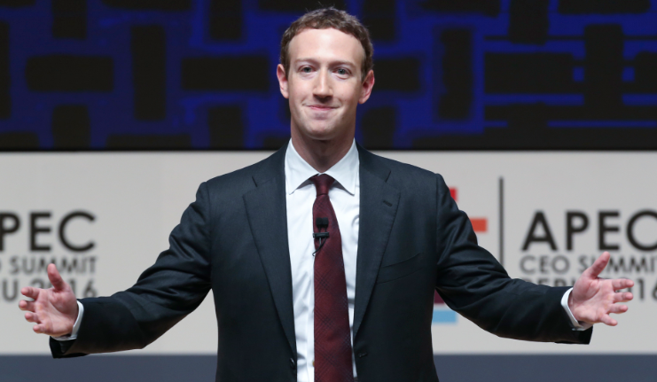
有效學習方法- 刻意
FB創辦人Mark Zuckerberg
不斷讓自己挑戰非舒適區
2010年學中文
2011年只吃自己親手殺死的動物
2012年自己重新學習編程寫程式
2013年每天認識一個新朋友
2014年每天寫小便籤感謝一個人
2015年每兩周讀一本新書
2016年自己要做人工智能做自己生活的助手、整年跑365英里
http://fortune.com/2017/01/23/president-trumps-victory-opens-a-door-for-mark-zuckerberg/

Slide 24
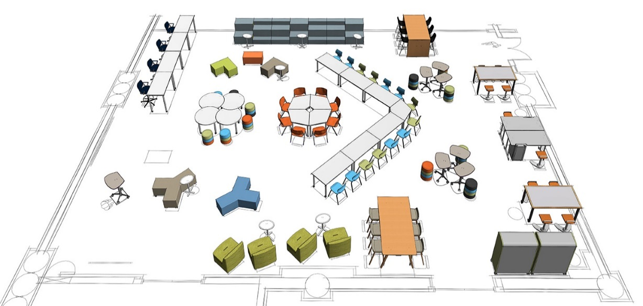
有效學習方法- 刻意練習
好的學習環境
能夠提供”即時反饋”的環境
會議大家報告完，老師長官一定會即時講解分析回饋
即時反饋 → 每一個微小的進步，外界環境都會即時告訴你哪裡需要調整
1980年代文學青年、每天寫小說、隔天投稿、收信
每天都覺得自己懷才不遇，覺得自己寫得好，任何的批評都是對我的迫害
但現在有網路，好的文章馬上會有人追蹤按讚，粉絲多自然出版社會拿著合約來追你出版..
Kaggle比賽也是如此，馬上知道結果，而其他人分享給意見

Slide 25
洞察力與專業
漁民看魚..
我們看的是形狀、圓的、扁的、長的、短的、刺多刺少、海水淡水..
但他們看的是整個”結構”：巡游習慣?在哪出沒?市場價值?
科學家..
腦子裡不是公式、習題、答案…
這學科各分支上有哪些人、江湖地位如何、參加過哪些學術會議?得過什麼獎項?發過甚麼文章?新研究推到了哪一步?
把新東西對接到原來的研究成果上，來判斷其貢獻與價值
真正高手
家中沒藏書，但有筆記 (筆記協助建構新知識連接，是大腦的外掛)
無招勝有招，不滯於物，草木竹石均可為劍。

Slide 26
有效學習方法- 刻意練習
學習的本質- 刻意練習
有明確的具體目標，積小勝為大勝
注意力集中
即時反饋帶來的改進
跨出舒適圈
學習的真相…
真正在學習的人，往往總是一小部分地人
學習的過程：就是把新東西跟舊東西連接在一起
知識的學習，是你要不斷地跟它”主動地”互動的
智商與認知的差別
智商在人群中是常態分布normal distribution
但認知(知識體系的呈現)在人群中是冪律分布power-law distribution，只有極少數的人能夠達到認知的高層，因為”認知是學習得來的”

Slide 27
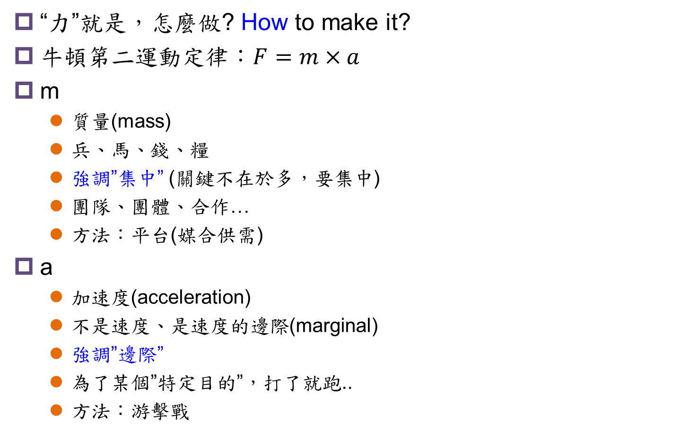
“力”
“力”就是，怎麼做? How to make it?
牛頓第二運動定律：$F=m×a$
m
質量(mass)
兵、馬、錢、糧
強調”集中” (關鍵不在於多，要集中)
團隊、團體、合作…
方法：平台(媒合供需)
a
加速度(acceleration)
不是速度、是速度的邊際(marginal)
強調”邊際”
為了某個”特定目的”，打了就跑..
方法：游擊戰

Slide 28
力- 案例
網紅 (某種程度是早期電視銷售頻道的”轉型”)
m (集中)
網路技術跨平台推播、低成本，但病毒式擴散傳播，節目頻率高
某個領域(動畫評論、課程學習、服飾販售)
引領潮流文化，生產創作年輕世代(客戶群)普遍關注和消費的內容
直播：能製造瞬時焦點
具備偶像氣質，別人無法取代的個人風格
有一個主線或核心價值觀，有一個靈魂，「你只有這個靈魂、價值觀才會吸引到跟你一樣價值觀的粉絲跟你對話」
a (邊際)
「話題性」：往往能製造出曇花一現的話題
有清晰且”持續”的商業變現能力或潛力：粉絲消費(乾爹乾媽)、廣告代言
社交媒體、互動：明星與粉絲的距離可以變得很近
長尾效應：以圖文分享為主，網絡關鍵詞搜索，不限時空都找的到
https://read01.com/3KNGm5.html

Slide 29
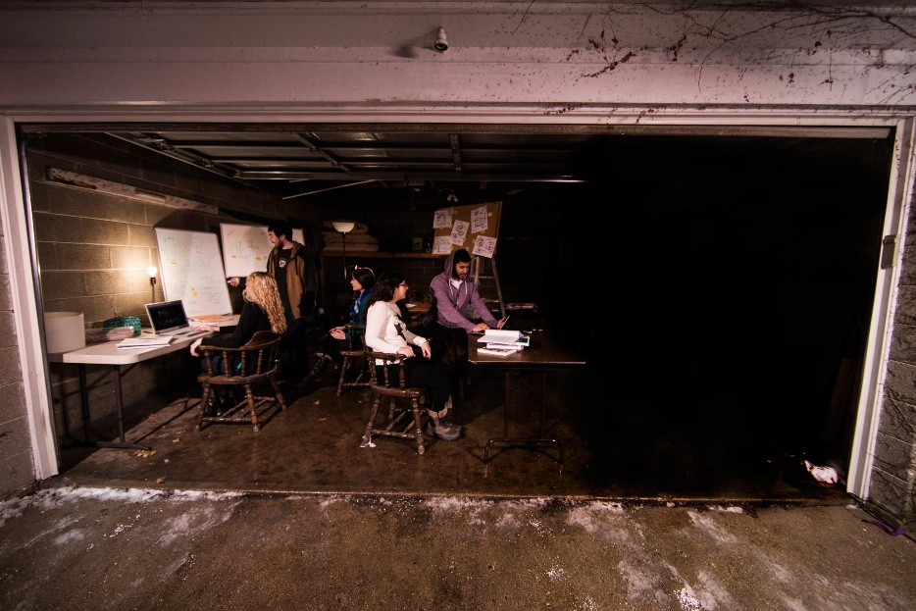
力- 案例
Startup (Garage Spirit)
m (集中)
車庫創業、低成本
新技術、新產品、或新商業模式(business model)
老闆親自下去
天使基金
a (邊際)
扁平組織、法規限制少
零星散佈，但又形成聚落 (科學園區)
人才流動大
群眾外包
http://apps.northbynorthwestern.com/magazine/2015/winter/garage/

Slide 30
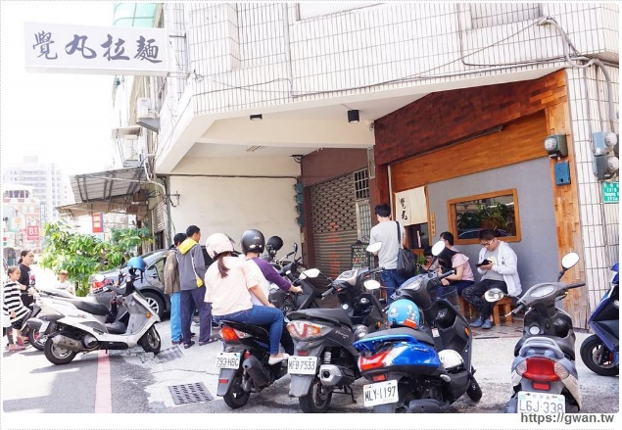
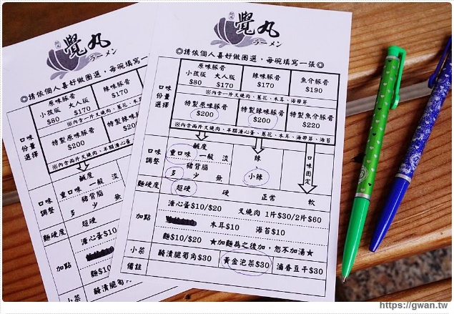
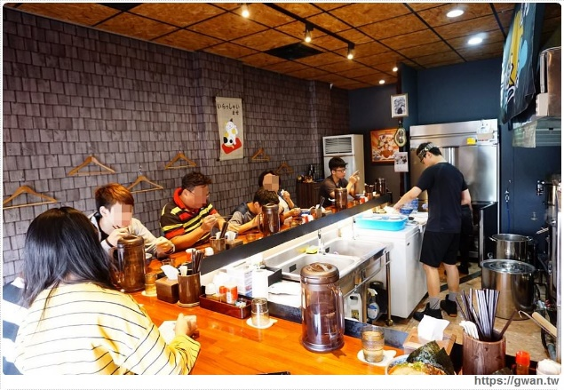
力- 案例
覺丸拉麵
m (集中)
低固定成本、店面小且簡單
開放廚房
員工：夫妻兩人(?)
菜色少、但客製化
a (邊際)
現場排隊
牆上有衣架可以掛外套
綁頭髮橡皮圈
常去日本旅行
https://gwan.tw/juewanramen/

Slide 31
力
F | m | a
本質 | 集中凝聚 一點突破 | 邊際(marginal) 快、狠、準
方法 | 團隊合作 平台媒合供需 Leverage | 有”方向”的游擊戰 打了就跑 固定參加同好聚會
短期目的 | 建立共識 | 留下印象
長期目的 | 江湖上交朋友 志同道合 | 搶佔地盤 從邊緣變主流
例子 | 示威遊行 | 快閃表演
意涵 | 站在巨人肩膀上 | 逆風奔跑展翅高飛
 | 讓我們看的更高更遠

Slide 32
心、知、力
智
仁
知
心
勇
力
內
外
靜
動
拉
推
剛
柔
改變
自己
影響
他人
貫穿三者的是”知”
“認知學習”一個”槓桿(leverage)”，跨越心與力的鴻溝

Slide 33
心、知、力
1999年，惠普的CEO卡莉‧菲奧莉娜(Carly Fiorina)總結公司合夥人創業成功致富的惠普精神成為車庫規則(Rules of the Garage)：
(心)1.相信你可以改變世界。(Believe you can change the world.)
(力)2.迅速工作，保持工具可運作，隨時工作。(Work quickly, keep the tools unlocked, work whenever.)
(知)3.了解何時該獨自工作，何時該團隊工作。(Know when to work alone and when to work together.)
(知)4.分享你的工具與想法，信任你的同事們。(Share tools, ideas. Trust your colleagues.)
(心)5.拒絕政治，拒絕官僚。(No politics. No bureaucracy.)
(力)6.客戶決定工作是否做的很好。(The customer defines a job well done.)
(知)7.激進的想法並非是壞主意。(Radical ideas are not bad ideas.)
(力)8.創造不同的工作方法。(Invent different ways of working.)
(力)9.每天製造一項貢獻，如果貢獻不製造出來，它不會離開車庫。(Make a contribution every day. If it doesn’t contribute, it doesn’t leave the garage.)
(心)10.相信團隊合作可以萬事皆成。(Believe that together we can do anything.)
(知)11.發明創造。(Invent.)

Slide 34
說了這麼多…就真的能成功嗎?

Slide 35
邏輯的盡頭，不是理性與秩序的理想國， 而是我用生命奉獻的愛。
東野圭吾-《嫌疑人X的獻身》 (2005)

Slide 36
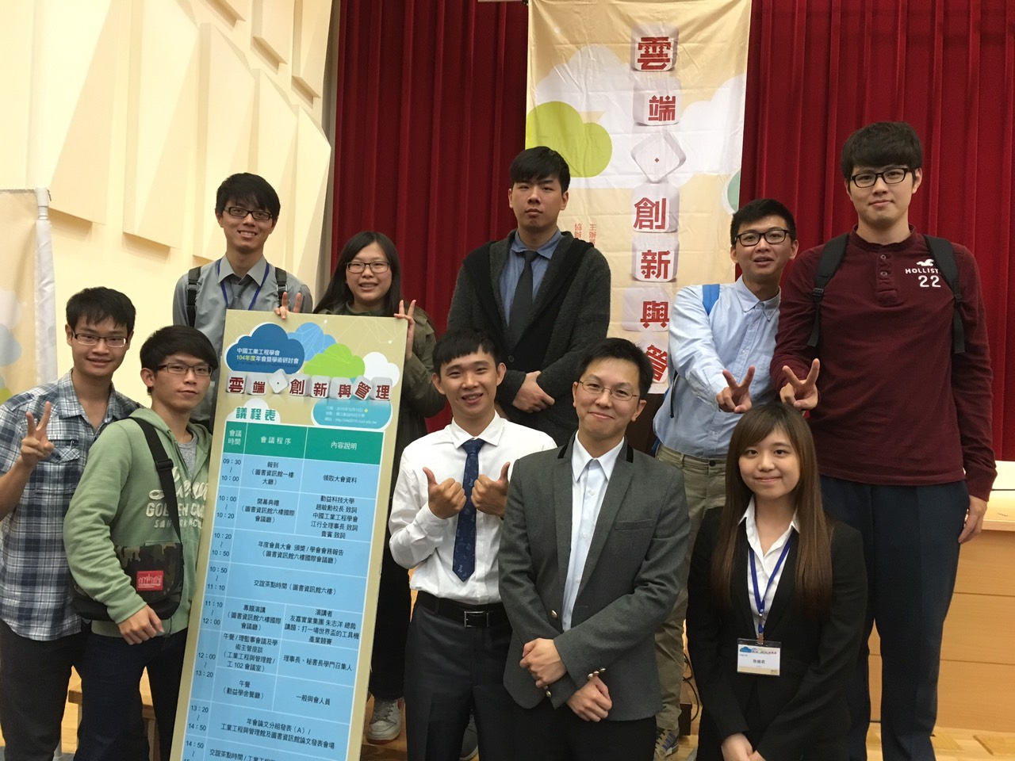
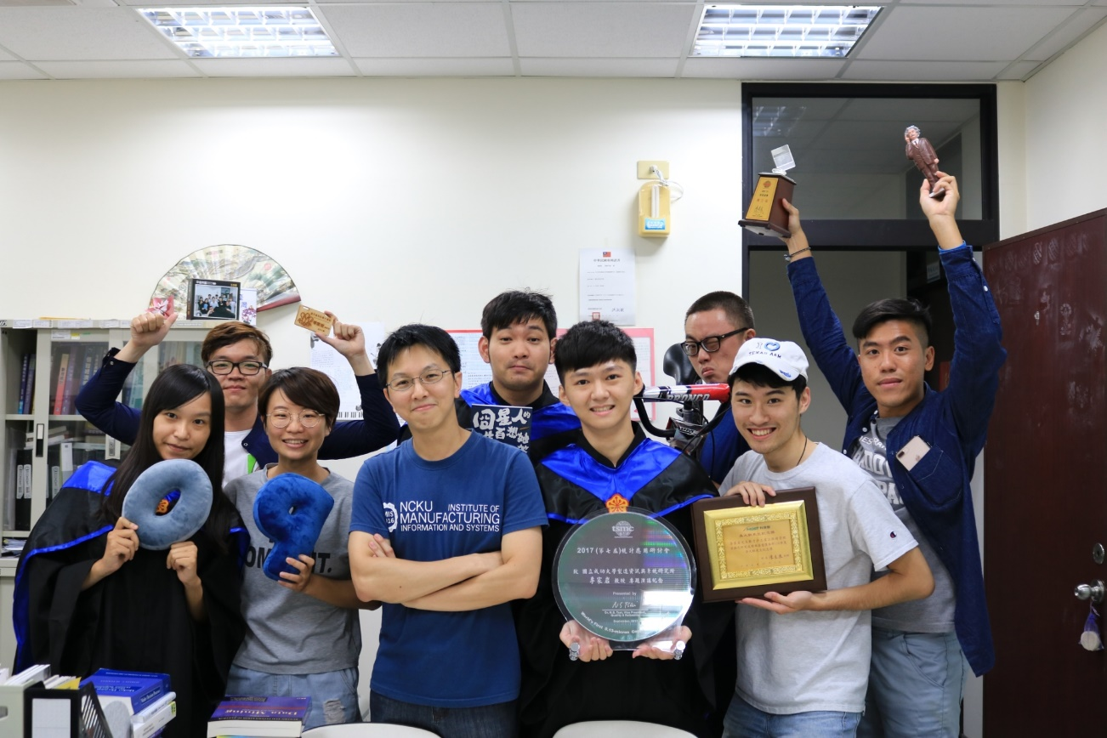
愛與希望

